Slide 1
Praxistipps Referendariat
Typische Programmierfehler
Notes:
Die Reihe >Praxistipps< bietet genau das, Hinweise, Tipps und methodisches, erfahrungsbasiertes Vorgehen, um den Einstieg in das Referendariat und den Lehrberuf zu erleichtern.
In diesem Teil wird auf typische Programmierfehler eingegangen, die Sie kennen müssen, um selbige möglichst zügig und sicher beheben zu können. Die Schwierigkeit besteht – wie oftmals in der Anfängerausbildung auf irgend einem Felde – darin, sich in die Probleme eines Anfängers hinein zu versetzen. Je mehr man daher typische Fehler schon im Vorfeld bedenkt, desto entspannter ist die Unterrichtspraxis.

Slide 2
Typische Programmierfehler
Eine Einführung in die Programmierung ist geprägt von
möglichst vielen Übungen
möglichst viele Fehler machen lassen
Dabei gibt es vorhersehbare Anfängerfehler, die Sie
schnell entdecken,
schnelle korrigieren,
in den Unterricht a priori einbauen müssen.
class MeinName != Dateiname
for(…); {…}
if(a=b){…}
Attribut oder Methodenlokal?
array-index-out-of-bounds
Array mit Objekten als Elemente
if(objekt1==objekt2)

Slide 3
Typische Programmierfehler
class MeinName !=Dateiname
muss in Datei TestApplet gespeichert sein
for(…); {Huhuhu…}
ist ein leerer Rumpf:
for(…)
{}
{Huhuhu…}
durch ‘;‘ wird {Huhuhu…} als nicht zum Schleifenkopf zugehörig gezählt

Slide 4
Typische Programmierfehler
if(a=b){…}
= als Zuweisung
== als Test auf Gleichheit
:= per Def. gleich nicht existiert
Ursache: Historisch (C und Co.)
Attribut oder Methodenlokal?
…
int i=5;
public void methode() {
int i=3;
…
}
Wann wird welches i benutzt?

Slide 5
Typische Programmierfehler
array-index-out-of-bounds
Klassiker…
Immer wieder Schulen auf
<, <=, >, >=, ==,=
for(int i=0; i<10; i++) {
a[i]=0; }
sauber → so lehren
for(int i=0; i<a.length; i++) {
a[i]=0; }
„von 0 bis 9 ergibt 10 Elemente“ als Merkhilfe
Routinen aufbauen: i=0; i<gewünschteAnzahl
liefert gewünschteAnzahl Durchläufe
von Anfang an auf sauberes, allgemeines Programmieren achten, also bspw. mit .length arbeiten statt mit absoluten Zahlen
‘Finde den Fehler‘-Übungsaufgaben für solche Probleme sehr hilfreich

Slide 6
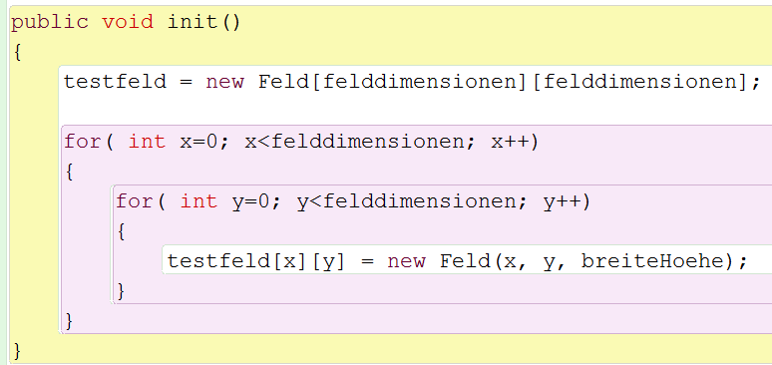
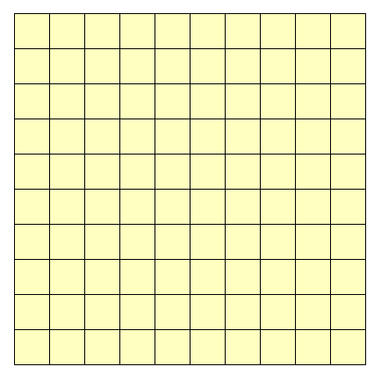
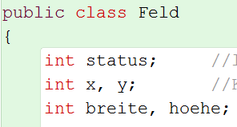
Array mit Objekten als Elemente
Array durchlaufen und mit Zahlen belegen ist kein Problem:
for(int i=0; i<a.length; i++) {
a[i]=0; }
Array mit Objekten macht Probleme:
Grundproblem: Zugriff auf Elemente im Element/Elemente mit Struktur
…
testfeld[3][4].neuerStatus[1];
Array
mit
FELDern als Objekten
liefert ein FELD
Methode von FELD

Slide 7
Typische Programmierfehler
if(objekt1==objekt2)
Person max, fritz; …
if( max == fritz) …
Vergleicht Adressen, nicht Objekte
liefert also ein Ergebnis, ist aber fast nie das was gewünscht ist
steckt viel Konzept/Theorie hinter
extra Methode für Vergleich auf Gleichheit; wann sind zwei Objekte gleich?
zählt schon zu den fortgeschritteneren Fehlerbildern

Slide 8
Die vorliegenden Materialien wurde im Rahmen des Projektes FAIBLE.nrw vom Arbeitsbereich Didaktik der Informatik der WWU-Münster erstellt und sind unter der (CC BY 4.0) - Lizenz veröffentlicht. Ausdrücklich ausgenommen von dieser Lizenz sind alle Logos. Weiterhin kann die Lizenz einzelner verwendeter Materialien, wie gekennzeichnet, abweichen. Nicht gekennzeichnete Bilder sind entweder gemeinfrei oder selbst erstellt und stehen unter der Lizenz des Gesamtwerkes (CC BY 4.0).
Sonderregelung für die Verwendung im Bildungskontext:
Die CC BY 4.0-Lizenz verlangt die Namensnennung bei der Übernahme von Materialien. Da dies den gewünschten Anwendungsfall erschweren kann, genügt dem Projekt FAIBLE.nrw bei der Verwendung in informatikdidaktischen Kontexten (Hochschule, Weiterbildung etc.) ein Verweis auf das Gesamtwerk anstelle der aufwändigeren Einzelangaben nach der TULLU-Regel. In allen anderen Kontexten gilt diese Sonderregel nicht.
Das Werk ist Online unter https://www.orca.nrw/ verfügbar.
Beteiligte Hochschulen:
RWTH-Aachen
Westfälische Wilhelms-
Universität Münster
Universität Duisburg-Essen
Universität Bonn
Universität Paderborn
Technische Universität Dresden
Carl von Ossietzky
Universität Oldenburg
(https://creativecommons.org/licenses/by/4.0/deed.de)

